Slide 1








Дәріс 2
Геокеңістіктік технологиялардың
артықшылықтары мен перспективаларын бағалау
Дәрістің мақсаты: Студенттерге қазіргі геокеңістіктік технологиялардың түрлері, олардың негізгі артықшылықтары мен қолданылу салалары туралы түсінік беру және болашақ даму перспективаларын айқындау.
Дәріс 2
Геокеңістіктік технологиялар

Slide 2













Дәрістің мақсаты мен жоспары
Дәрістің мақсаты
Студенттерге қазіргі геокеңістіктік технологиялардың түрлері, олардың негізгі артықшылықтары мен қолданылу салалары туралы түсінік беру және болашақ даму перспективаларын айқындау.
Дәріс жоспары
1
Кеңістіктік деректер
Олардың түрлері және қолданылуы
Дәрістің негізгі тақырыптары:
2
Геокеңістіктік технологиялардың түрлері
Кеңістіктік деректердің мәні мен түрлері
Қашықтықтан зондтау, GPS, ГАЖ
3
Қолдану салалары
Геокеңістіктік технологиялардың негізгі түрлері: ГАЖ, GPS, қашықтықтан зондтау
Практикалық мысалдар
4
Артықшылықтары мен перспективалары
Геокеңістіктік технологиялардың қолдану салалары
Тиімділік және болашақ даму
Геокеңістіктік технологиялардың артықшылықтары
Геокеңістіктік технологиялардың даму перспективалары

Slide 3















Кеңістіктік деректердің анықтамасы
Кеңістіктік деректер дегеніміз не?
Кеңістіктік деректердің графикалық көрінісі
Кеңістіктік деректер жердегі объектілердің орналасуын, пішінін және қарым-қатынасын сипаттайтын географиялық құрамдас бөлігі бар ақпаратты қамтиды.
Кеңістіктік деректердің ерекшеліктері:
Деректер нүктелері:
Қалалар
Координаттармен немесе топологиялық байланыстармен көрсетіледі
Су айдындары
Ормандар
Объектілердің орналасуы мен қарым-қатынасын зерттеу арқылы заңдылықтарды ашады
Кеңістіктік деректерді талдау
Кеңістіктік талдау нысандар арасындағы қатынастарды зерттеу арқылы жасырын заңдылықтарды ашады. Мысалы, маршруттарды белгілеуді, арақашықтықтарды өлшеуді және объектілер арасындағы корреляцияны орнатуды қамтиды.
Әртүрлі салаларда қолданылады: қала құрылысы, экология, тарих және басқалар

Slide 4







































Кеңістіктік деректердің түрлері
Векторлық деректер
Растрлық деректер
Нүктелерді, сызықтарды және көпбұрыштарды пайдаланыңыз
Деректерді тор түрінде ұсыну
Спутниктік суреттер
Жер бетінің визуалды көрінісі
Нүктелер
Биіктік карталары
Қалалар, жолаушылар
Терендік пен биіктік айырымы
Сызықтар
Метеорологиялық деректер
Жолдар, өзендер, шектер
Температура, ылғалдық, басы
Векторлық деректер
Растрлық деректер
Көпбұрыштар
Координаттармен байланыстырылған объектілер
Тор түрінде орналасқан мәндер
Ормандар, су айдындары, қала аудандары
Қолдану мысалы: Қала құрылысын жоспарлаушылар инфрақұрылымды жоспарлау үшін векторлық деректерді пайдаланады
Қолдану мысалы: Эколог ғалымдар жер пайдаланудағы өзгерістер мен экожүйелерге әсерін растрлық деректер арқылы бақылайды

Slide 5












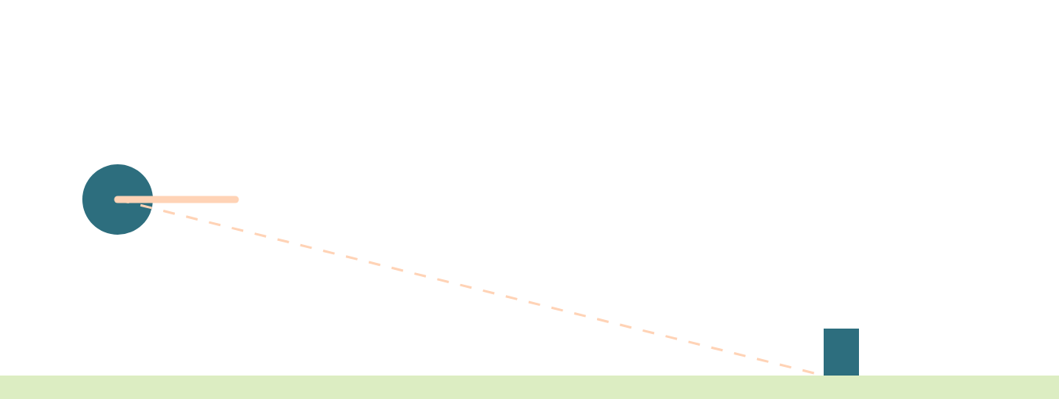
Қашықтықтан зондтау технологиясы
Қашықтықтан зондтау - не?
Ақпарат жинау әдістері
Қашықтықтан зондтау - зерттелетін объектілердің шағылыстыру қабілетіне сүйене отырып, олардың күн белсенділігіне (пассивті әдіс) немесе жасанды түрде жасалған сәулелену көздеріне (активті әдіс) реакциясы талданады.
Электромагниттік импульстар
Көрінетін, инфрақызыл және микротолқынды спектрде
Фильм немесе сандық фотосурет
Басқарылатын және ұшқышсыз көліктері бар аймақтар (ұшақтар мен ұшқышсыз ұшақтар)
Қашықтықтан зондтаудың жетілдірілген құралдары
Тіпті өлшемі бір метрге дейінгі кішкентай объектілерді де анықтауға қабілетті
Радарлар мен лидарлар
Радио және жарық сигналдарының көмегімен объектіге дейінгі қашықтықты анықтау

Slide 6







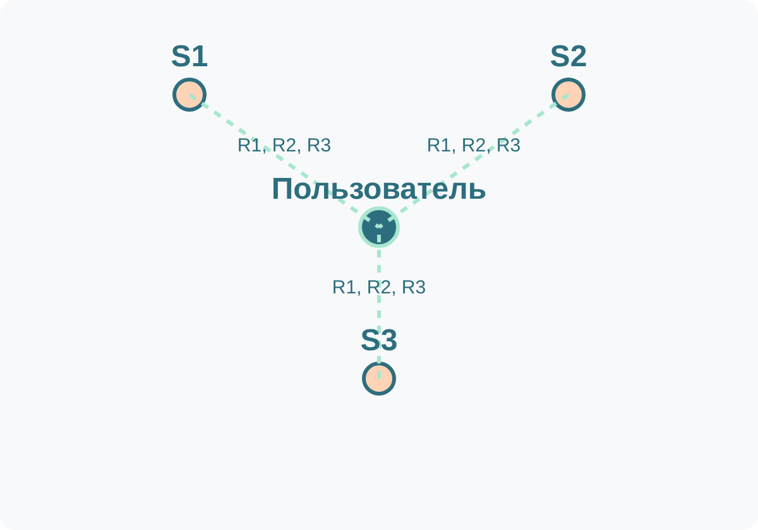





Ғаламдық позициялау жүйелері (GPS)
GPS принципі
Дәлдікті арттыру әдістері
Төрт сигнал көзін пайдалану
GPS объектінің орналасқан жерін оның үш белгілі сигнал көзінен қашықтығына қарай есептейтін триангуляцияға негізделген.
Ғарыш аппараттарынан қабылданған мәліметтерді қолдану
Спутниктердің орбитасын бақылау
Спутниктердің жақсы орбитасын пайдалану
Қосымша нұсқаулықтар
Қосымша нұсқаулықтарды пайдалану
Қолданылу аясы:
Ғарыш аппараттарынан мәліметтерді қабылдау
Навигация, маршруттарды жоспарлау, көліктің келу орны мен уақытын анықтау.
Триангуляция арқылы орнын есептеу

Slide 7















Географиялық ақпараттық жүйелер (ГАЖ)
ГАЖ-ның анықтамасы
ГАЖ-дағы деректерді біріктіру
Жер бедері
Өсімдіктер
Географиялық ақпараттық жүйелер (ГАЖ) кеңістіктік және кеңістіктік емес деректерді, қашықтықтан зондтау кескіндерін және GPS координаттарын бір жүйеге біріктіреді.
Биіктік, формалар
Түрлер, орналасу
ГАЖ-дың мүмкіндіктері:
Бірнеше критерийлер негізінде объектілер туралы ақпаратты жинауға, топтастыруға және талдауға мүмкіндік береді
ГАЖ
Біріктіру
Әртүрлі типтердегі деректерді бір жүйеде сақтауға мүмкіндік береді
Қала жоспарлау, қоршаған ортаны бақылау және апаттарды басқару сияқты салаларда деректерге негізделген шешімдер қабылдауға көмектеседі
Жолдар
Су айдындары
Қалалар, аудан
Көлем, жағдай

Slide 8

















Геокеңістіктік технологиялардың артықшылықтары
Геокеңістіктік технологиялар әдәулеттік әдістермен салыстырғанда көптеген артықшылықтарға ие:
Дәстүрлі әдістер
Геокеңістіктік технологиялар
Қымбат және уақыт әжет
Айтарлықтай төмен бағамен дәлірек нәтижелер
Ғылыми, мемлекеттік және бизнес мәселелерін шешу
Дәлдігі төмен
Ақпараттың көрсетілуі шектеу
Корпорациялар мен жеке тұлғалар қолдана алады
Стратегиялық мақсаттарда және күнделікті деңгейде
Талдау мүмкіндігі шектеу
Қосымша артықшылықтар
Кеңістіктік талдау
Қала жоспарлау
Негізделген шешімдер
Объектілер арасындағы қатынастарды зерттеу арқылы жасырын заңдылықтарды ашады
Инфрақұрылымды жоспарлау, қоршаған ортаны бақылау және апаттарды басқару
Аймақтық жоспарлаудағы шешім қабылдауды жеңілдетеді және ресурстарды тұрақты басқаруға ықпал етеді

Slide 9



















Қолдану салалары - Практикалық мысалдар
Логистика
Метеорология
Орман шаруашылығы
Маршрутты жоспарлау және навигация
Белгілі бір аймақтар үшін ауа райы болжамын жасау
Ағаш кесу орындарын анықтау
Көліктің келу орны мен уақытын анықтау
Өрттің алдын алу үшін бақылау
Жүктің орналасуы мен жағдайын қадағалау
Табиғи апаттардың алдын алу және зардаптарын жою
Ауыл шаруашылығы
Денсаулық
Экология
Танаптардағы өсімдік жағдайын бағалау
Эпидемия ошақтарын бақылау
Өсімдіктер мен жануарлар дүниесін талдау
Проблемалық аймақтарды анықтау және өңдеу
Сауықтыру қызметтерін жоспарлау
Табиғи апаттардың алдын алу және зардаптарын жою
Маркетинг
Жылжымайтын мүлік
Сақтандыру
Жарнаманың мақсатты аудиториясының географиялық орнын анықтау
Жылжымайтын мүлік объектілерін визуализация
Осал аймақтардағы тәуекелдерді басқару
Тарихи деректерді талдау арқылы
Геотаргетинг
Қашықтан талдау

Slide 10















Қолдану салалары - Кеңейтілген аймақтар
Денсаулық сақтау
Экология
Эпидемия ошақтарын бақылау және отын анықтау
Нақты аймақтардағы өсімдіктер мен жануарлар дүниесінің жағдайын талдау
Қауіпсіздік үшін медициналық нысандарды жоспарлау
Табиғи апаттардың алдын алу және зардаптарын жою
Маркетинг
Жылжымайтын мүлік
Жарнаманың мақсатты аудиториясының географиялық орнын анықтау
Жылжымайтын мүлік объектілерін визуализация және қашықтан талдау
Региондық таңдаулар мен сату стратегияларын жасау
Орналасуға негізделген мүлік бағасын және құрылымын талдау

Slide 11





















Болашақ даму перспективалары
AI технологиялармен интеграция
Геокеңістіктік технологиялар AI-мен жұмыс істейтін құралдардың тиімділігін арттыруда:
Ауыл шаруашылығында GPS және цифрлық бақылау тақталары арқылы роботтар мен жабдықтар егістіктерде қолданылады.
Автокөлік және авиация өнеркәсібінде геокеңістіктік технологиялар пайдалануды жалғастыру автоматтандырылған жабдықтарға сұранысты арттырады.
Жаңа қолдану салалары
Ауыл шаруашылығы
Білім беру
Өндіріс
Проблемалық аймақтарды дереу анықтау және өңдеу.
Геокеңістіктік технологиялардың дамуы сабақтас салаларды жаңғыртуда.
Әртүрлі секторларда бұдан да жоғары сапалы өндіріске әкеледі.
Биологиялық қауіпсіздік
Құрылыс
Тамақ өнеркәсібі
Машина жасау
Статистика және экономика

Slide 12









Қорытынды және бақылау сұрақтары
Дәрістің негізгі қорытындылары
Бақылау сұрақтары
Геокеңістіктік технологиялар жер бетінің физикалық ерекшеліктері мен сипаттамалары туралы ақпаратты жинау үшін геокеңістіктік деректер мен құралдарды пайдалану қолдануы тиімді құралы болып табылады.
1
Кеңістіктіктік деректер дегеніміз не және олардың қандай түрлері бар?
2
Қашықтықтан зондтау технологиясының ерекшеліктері мен қолдану әдістері қандай?
Аймақтық жоспарлаудағы геокеңістіктік технологиялар негізделген шешім қабылдауды жеңілдетеді және ресурстарды тұрақты басқаруға ықпал етеді.
3
GPS жүйесінің жұмыс істеу принципі неде және оның дәлдігін қалай арттыруға болады?
Геокеңістіктік технологиялар әлі де дамып келе жатқанымен, олар дәл талдау жүргізуге және өнімділікті арттыруға мүмкіндік береді. Сондықтан олардың қолдану аясы кеңейіп келеді.
4
Геокеңістіктік технологиялар қандай салаларда қолданылады?

Slide 13
Әдебиет
1
Мейер, Т. Географиялық ақпараттық жүйелер: теория және практика. – Алматы: Эверо, 2021.
2
Кулешов, В.Н. Геоинформатика және қашықтықтан зондтау негіздері. – Мәскеу: Академия, 2019.
3
Burrough, P.A., McDonnell, R.A. Principles of Geographical Information Systems. – Oxford University Press, 2015.
4
Goodchild, M.F. Introduction to Geospatial Technology and Spatial Data Science. – Springer, 2020.

